Slide 1

Дипломатическая и консульская служба
тема 14 «Дипломатический протокол»
Лекция 30 «Дипломатическая переписка»
Для специальности: 41.03.05 «Международные отношения»
Институт права ВГУЭС, Кафедра международных отношений и права
Сост. ст. преподаватель кафедры Абашева Е. А.
Владивосток, 2021

Slide 2
Установление дипломатических отношений
Единой процедуры установления дипотношений между государствами не существует.
Соответствующие переговоры могут быть поручены:
специальной правительственной делегации, направляемой в страну по случаю провозглашения ее независимости
одному из диппредставительств за рубежом.
Чтобы избежать в будущем различных толкований, государства
предпочитают закреплять достигнутые договоренности о признании
и установлении дипотношений письменно.
Это может быть:
обмен личными нотами,
специальные соглашения,
заявления,
коммюнике.
Помимо констатации договоренности об установлении дипотношений в принимаемом документе обычно определяется уровень дипломатических представительств.

Slide 3
Установление дипотношений не предполагает немедленного открытия посольств в договаривающихся государствах.
Открытие посольств может быть отложено до возникновения в этом острой необходимости, что диктуется обычно соображениями экономии валютных средств.
Посольство учреждается лишь в стране, где посол находится постоянно.
После установления дипломатических отношений перед приездом посла в страну его аккредитации туда направляется небольшая группа дипломатических и административно-технических работников для подготовки посольства к открытию.
Одновременно с местными дипломатами согласовывается протокол встречи посла.
Об официальном открытии посольства сообщается нотой в адрес МИДа и дипломатического корпуса. В ноте указывается адрес посольства, телефоны его сотрудников, время работы.
Могут быть проведены некоторые протокольные мероприятия:
церемония поднятия государственного флага над зданием посольства,
исполнение гимнов своей страны и страны пребывания,
коктейль.

Slide 4
Международной практикой принято согласовывать кандидатуру будущего главы дипломатического представительства с местными властями посредством запроса агремана.
Агреман (agrement – фр. согласие) –согласие правительства принимающего государства на назначение определенного лица в качестве дипломатического представителя аккредитующего государства.
Обычно агреман
запрашивается направляемой МИДом или посольством вербальной нотой,
к которой прилагается краткая биографическая справка с послужным списком кандидатуры предполагаемого посла.
Факт запроса агремана разглашать не принято, поскольку это обязало бы стороны комментировать возможный отказ в агремане.

Slide 5
Образец запроса агремана английскому послу, назна­ченному в СССР.
Британское посольство
Москва
20 апреля 1982 г.
Его Превосходительству Г-ну А.А. Громыко
Министру иностранных дел Союза Советских Социалистических Республик
Москва
Ваше Превосходительство,
По поручению правительства Ее Величества имею честь сообщить Вашему Превосходительству, что предполагается назначить Иэна Сазерленда, кавалера ордена св. Михаила и св. Георгия 2-й степени, моим преемником в качестве посла Ее Величества в Москве.
Послужной список сэра Иэна Сазерленда прилагается. Имею честь осведомиться, является ли его кандидатура приемлемой для Правительства Союза Советских Социалистических Республик.
Примите, Ваше Превосходительство, уверения в моем самом высоком уважении.
Кэртис КИБЛ
Сэр Иэн (Джонстон Макбет) Сазерленд, кавалер ордена св. Михаила и св. Георгия 2-й степени.
Сэр Иэн Сазерленд является послом Ее Величества в Афинах с мая 1978 г.
Родился 15 июня 1925 г.
С 1944 по 1947 г. служил в вооруженных силах Ее Величества и посту­пил на службу в Форин оффис в 1950 г.
В 1951 г. был назначен третьим секретарем посольства в Москве.
В 1953 г. возвратился в Форин оффис и работал там до 1956 г. После
этого был назначен первым секретарем коммерческого отдела посольства в Белграде.
В 1959 г. назначен первым секретарем, начальником политического отдела посольства в Гаване; в 1962 г. назначен первым
секретарем посоль­ства в Вашингтоне.
В 1965 г. возвратился на работу в Форин оффис.
В 1967 г. назначен советником и генеральным консулом в Джакарте;
в 1969 г. вернулся в Министерство иностранных дел и по делам Содруже­ства, где занял пост заведующего отделом Южной Азии.
В 1973-1974 гг. находился в академическом отпуске в Гарвардском университете.
В 1974 г. назначен советником-посланником в посольство в Москву, где работал до 1976 г.
С 1976 по 1978 г. был помощником постоянного заместителя министра иностранных дел и по делам Содружества.
В 1955 г. женился на Джинн Эдит Натт, имеет троих детей — сына (1956 г.р.) и двух дочерей (1959 и 1962 г.р.).
В январе 1982 г. награжден орденом св. Михаила и св. Георгия 2-й степени.

Slide 6
А вот пример иного рода.
Запрашивался агреман на посла, и в биографической справке сообщалось:
“Год рождения — 13 июня 1936 г.
Образование — среднее.
1970-1972 гг.— студент Центра лабораторного оборудования в Париже.
1972-1975 гг.— студент Центра детских заболеваний.
1976-1978 гг.— студент Университета в городе Бобиньи.
1960-1969 гг. — Махамат работал дипломированным санитаром в Цент­ральном госпитале.
Женат, имеет семерых детей”.
Ответа на запрос агремана не последовало

Slide 7
После получения агремана дипломатический представитель, равно как и любой другой дипломат, имеющий разрешение на въезд в страну (в виде въездной визы), считается персоной грата(от лат. Persona grata –желательное лицо).
Процедура получения агремана весьма деликатна. Поэтому случаи отказа в агремане достаточно редки. Они, как правило, не разглашаются, хотя в дипломатических кругах такие сведения –«секрет полишинеля».
Известно, например, что после обвинения в участии в антипартийной группировке Министр иностранных дел СССР В. Молотов лишь с третьего раза был назначен послом в Монголию.
До этого в агремане на него отказала одна западноевропейская и одна латиноамериканская страна.

Slide 8
До отъезда посла протокольная служба МИДа готовит верительные грамоты ему и отзывные грамоты предшественнику.
Верительные грамоты – документ,
удостоверяющий полномочия дипломатического представителя (посла, посланника);
подписывается и выдается от имени главы государства, направляющего диппредставителя,
и адресуется главе государства, его принимающего.
Грамоты скрепляются подписью министра иностранных дел.
Дипломатическому представителю 3-го класса – постоянному поверенному в делах – выдаются не верительные грамоты, а письмо министра иностранных дел на имя главы внешнеполитического ведомства принимающей страны.
Хотя эти грамоты обычно называются во множественном числе, они представляют собой один отдельный документ.
Множественное число в их названии, как и многое другое в протоколе – по-видимому, дань традиции. Во времена абсолютных монархий верительные грамоты отличались многословием и витиеватостью языка. В частности, в грамотах русских государей только воспроизведение полного титула царя требовало перечисления 55 территорий, которыми он владел. Как следствие, документ представлял собой довольно внушительный свиток.

Slide 9
Современные верительные грамоты –
Достаточно лаконичное письмо со сложившейся примерно однотипной структурой.
Язык верительных грамот менее стандартизирован, чем их структура и зависит от национальных протокольных традиций, состояния двусторонних отношений.
Так, каждая из верительных грамот, вручаемых послами США, начинается со стандартного обращения «Великий и добрый друг».
Последующий текст варьируется в зависимости от степени теплоты или холодности отношений Вашингтона с тем или иным правительством.

Slide 10
Если посол прибывает на смену главы диппредставительства, протокольная служба МИДа готовит на его предшественника отзывные грамоты.
Подобно верительным, отзывные грамоты
адресуются главе государства аккредитации,
подписываются главой государства и скрепляются подписью министра иностранных дел страны, направляющей посла.
В отзывных грамотах
сообщается о факте отзыва дипломатического представителя,
выражается надежда, что он содействовал поддержанию и развитию отношений между странами.
Обычно отзывные грамоты вручаются главе государства вновь назначенным послом вместе с его верительными грамотами.
Уходит в прошлое достаточно распространенная ранее практика
направления отпускных грамот. По форме они мало отличаются от отзывных,
но содержат просьбу «отпустить» дипломатического
представителя (отсюда название). Отпускные грамоты пересылаются
дипломатическим путем и ответа не требуют.
Все три вида грамот (верительные, отзывные, отпускные) печатаются на
специальных бланках с государственным гербом. Печати на них не ставятся.

Slide 11
За несколько дней до прибытия посла по месту назначения в дипломатическое представительство направляется телеграмма
о дате и времени его приезда,
виде транспорта
для уточнения порядка подобающих такому случаю протокольных мероприятий.
Современная процедура встречи иностранного посла в большинстве государств достаточно скромна.
Обычно в аэропорту (на вокзале) дипломатического представителя приветствуют
представитель местного протокола,
сотрудники (нередко лишь старшие дипломатические работники) представительства во главе с временным поверенным в делах.
Лишь в протоколе отдельных стран сохранилась традиция участия во встрече посла всего дипломатического корпуса.
В газетах публикуется информация о прибытии посла, иногда приводятся краткие биографические сведения о нем.

Slide 12
Посол в день приезда или на следующий день направляет личное письмо министру иностранных дел с сообщением о своем прибытии и о желании нанести ему визит.
До визита министру наносится визит главе протокольной службы МИДа, в ходе которого выясняется порядок вручения верительных грамот и уточняется перечень официальных лиц, которым, согласно местной практике, необходимо будет нанести визиты вежливости после вручения верительных грамот.
Во время визита главе МИДа посол вручает
копии верительных и отзывных грамот,
текст своей речи на церемонии вручения, если обмен речами предусмотрен протоколом принимающей страны.
Одновременно официально согласовывается вопрос о визите главе государства для вручения верительных грамот.
Если посол прибывает в страну в открывающееся посольство, до вручения верительных грамот практикуется визит дуайену дипломатического корпуса для получения дополнительной информации об особенностях местного протокола.

Slide 13
ТЕКСТ НОТЫ НОВОГО ПОСЛА МИНИСТРУ ИНОСТРАННЫХ ДЕЛ
[адрес]
Сэр,
Имею честь сообщить Вам о своем прибытии в Лондон______________с целью приступить к исполнению своих обязанностей в качестве Чрез­вычайного и Полномочного Посла _ _ _ _ ______________при Сент-Джеймском дворе.
Я был бы весьма признателен, если бы были приняты меры по подготовке моих визитов соответствующим заместителям министра и старшим долж­ностным лицам Министерства иностранных дел и по делам Содружества, а также, в надлежащее время, моей аудиенции у Ее Величества Королевы для вручения моих верительных грамот, рабочие копии которых при этом прилагаются/уже были направлены в Ваше Министерство.
С уверениями в моем самом высоком уваже­нии
имею честь быть, Сэр,
(обычная подпись посла)
(Печатный текст) Фамилия посла в том на­
писании, которое, по его желанию, англий­ским
властям надлежит применять во время
его пребывания в Лондоне.
Министру иностранных дел и по делам
Содружества
Министерство иностранных дел и по делам
Содружества
Даунинг-стрит
Лондон

Slide 14
Первый официальный контакт дипломатического представителя с главой государства – вручение верительных грамот – событие большой политической значимости, международный акт.
При разработке церемониала вручения верительных грамот протокольные службы придерживаются общепризнанной международной практики.
Это проявляется в общности основных элементов церемониала:
грамоты обычно принимает глава государства в своей официальной резиденции (не всегда);
в церемонии участвуют высокопоставленные чиновники МИДа и других государственных органов;
посла сопровождают старшие дипломатические сотрудники представительства;
вручение предполагает обмен речами (не везде);
после вручения верительных грамот глава государства дает послу аудиенцию;
транспорт для следования посла на церемонию обеспечивает принимающая сторона;
форма одежды на церемонии – парадная, с орденами; практикуется фотографирование на память.
Информация о вручении верительных грамот дается в СМИ.

Slide 15
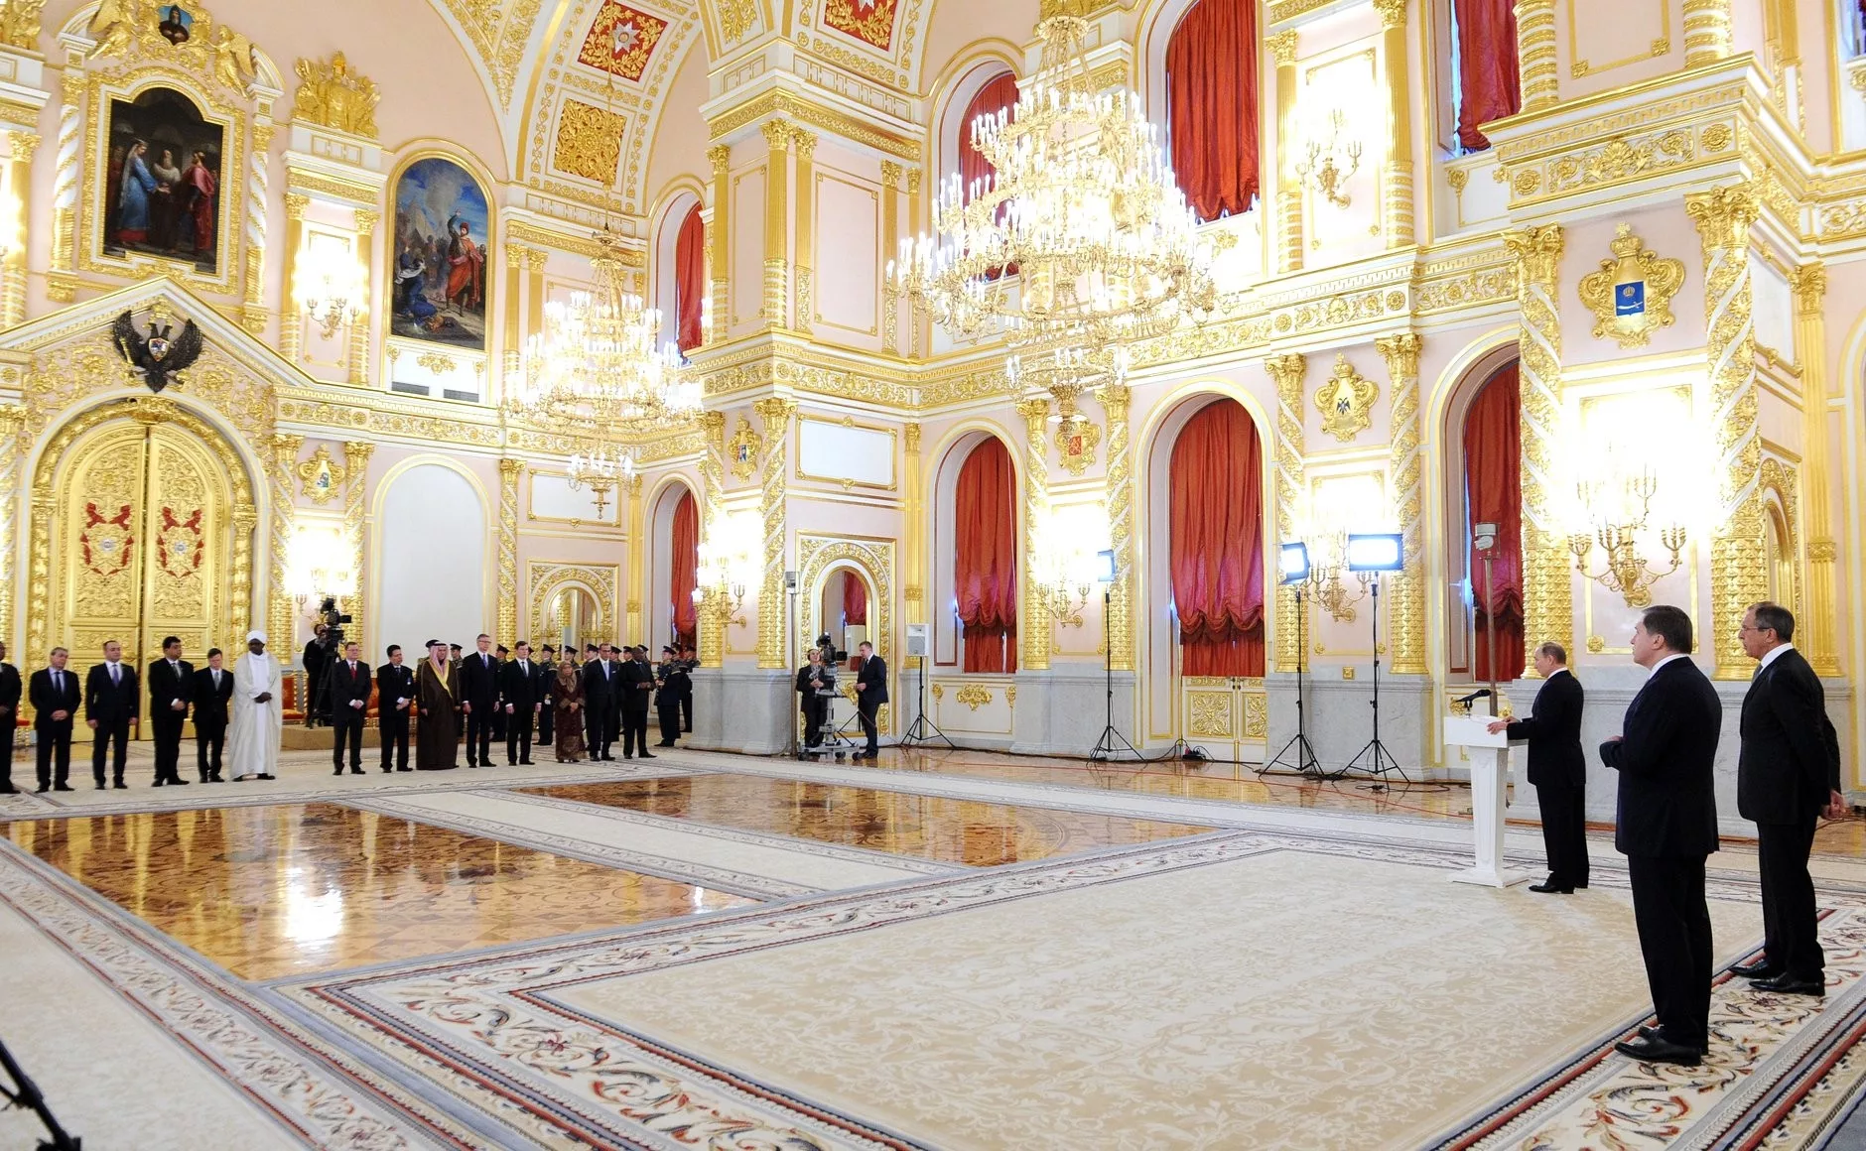

Slide 16
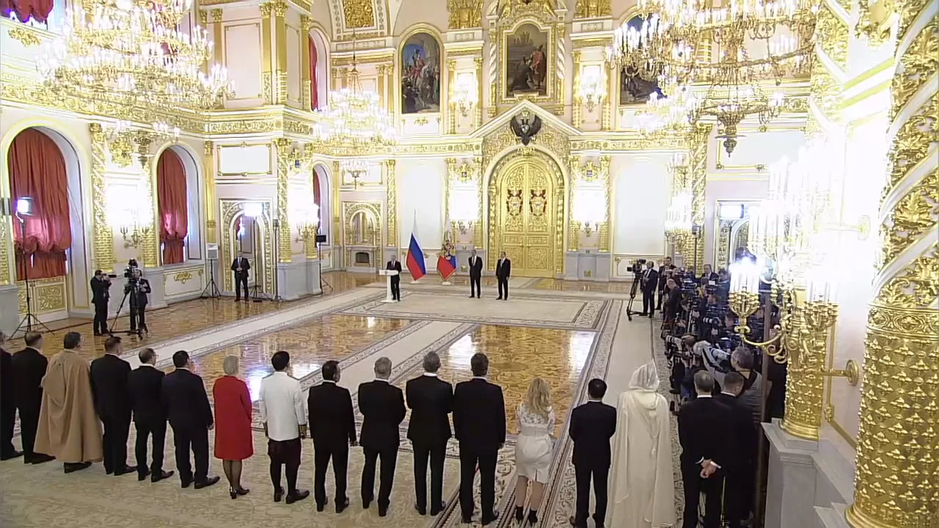

Slide 17
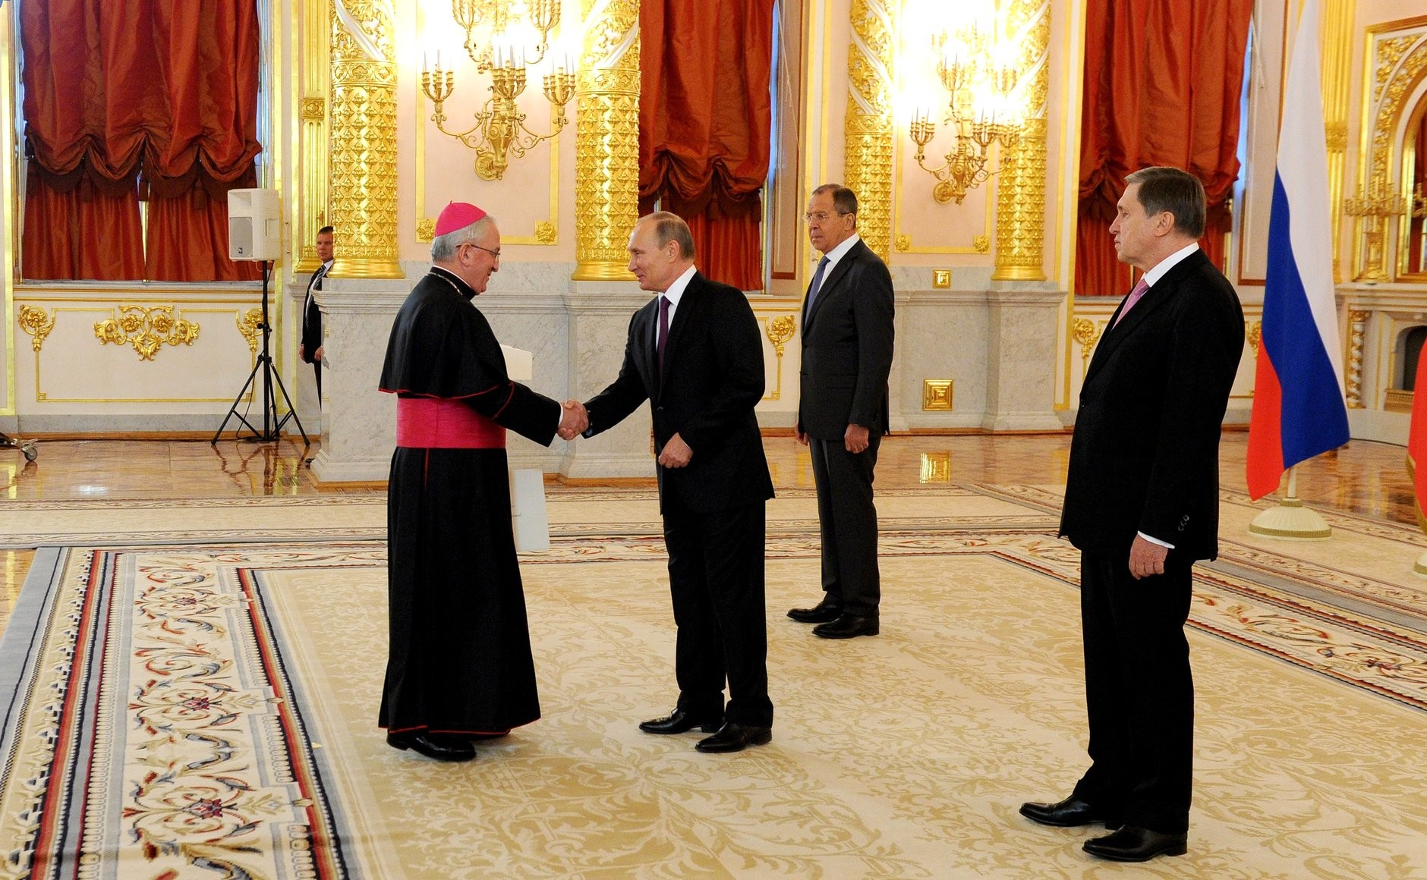
Верительную грамоту Президенту России вручает Апостольский нунций в РФ архиепископ Челестино Мильоре.

Slide 18
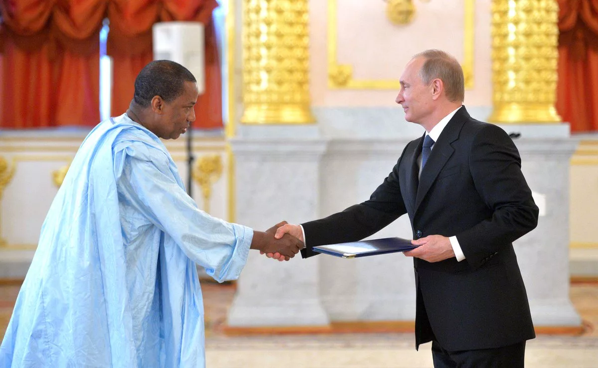
Верительную грамоту В.В.Путину вручает Посол Сенегала в России Мамашу Дэм

Slide 19
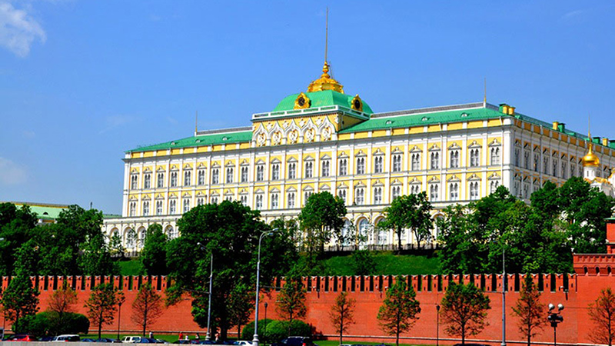
Церемониал вручения верительных грамот президенту Российской Федерации послами иностранных государств.
В назначенный Президентом РФ день и час вручающие верительные грамоты послы в сопровождении сотрудников Департамента государственного протокола (ДГП) МИД России прибывают в
Большой Кремлевский дворец
за 15-20 минут до начала
церемонии в автомашинах,
предоставленных
президентским
гаражом.
У входа во Дворец
послов приветствует
комендант Большого
Кремлевского дворца.
Построили дворец в период с 1838 по 1849 годы

Slide 20
Залы Большого Кремлевского дворца.
Сегодня здесь проводятся торжественные государственные мероприятия:
награждения орденами,
вручение премий,
присвоение воинских и гражданских званий,
подписание важных государственных договоров.
Всего во дворце 5 главных залов:
Андреевский
Александровский
Владимирский
Георгиевский
Екатерининский

Slide 21
Послы поднимаются по главной лестнице в Георгиевский зал, где ожидают начала церемонии.
За 5-7 минут до начала церемонии послов приглашают пройти в Александровский зал.
В центре зала послы образуют линию в соответствии с датой прибытия в Москву.
В зал с противоположной стороны входит Президент Российской Федерации в сопровождении Министра иностранных дел Российской Федерации и помощника Президента Российской Федерации по международным вопросам.
Диктор объявляет имя и титул посла, вручающего грамоты.
Посол подходит к Президенту, приветствует его небольшим поклоном, вручает свои верительные грамоты и, после обмена рукопожатием, занимает место по правую руку от Президента (NB: приветствия не произносятся).
Производится официальное фотографирование, после чего посол возвращается на свое место в линии.

Slide 22
В Кремле началась церемония вручения президенту верительных грамот.
В Александровский зал пригласили 23 послов иностранных государств.
По традиции Владимир Путин выступил с речью, охарактеризовав состояние международных отношений и вкратце остановившись на двусторонних связях России с каждой из представленных в этот день в Кремле стран.
В текущем году это первая церемония вручения президенту верительных грамот. Она означает начало дипломатической карьеры нового посла в РФ. В предыдущий раз Владимир Путин принимал верительные грамоты осенью прошлого года.
Российская газета от 18.05.2021
https://rg.ru/2021/05/18/putin-prinial-veritelnye-gramoty-23-poslov.html

Slide 23
После того как все послы вручат верительные грамоты, Президент обращается к ним с краткой речью (переводится последовательно на английский язык).
По окончании речи происходит неформальная беседа Президента с послами.
По завершении беседы:
Президент покидает зал,
послы отбывают в посольства так же, как они прибыли в Кремль.
Через несколько дней после вручения верительных грамот послам направляют фотографии, сделанные во время церемонии
В атрибутах церемониала прослеживается стремление государства подчеркнуть
свой суверенитет,
незыблемость устоев,
самобытность

Slide 24
В некоторых государствах дипломатическому представителю оказывают дополнительные почести:
сопровождение машины посла эскортом мотоциклистов (ФРГ),
кавалерийским соединением (Бельгия);
парад роты почетного караула (Австрия, Швеция);
исполнение государственных гимнов (Польша) и др.
Церемониал отдельных стран содержит и достаточно экзотические сюжеты:
окропление белого платка посла благовониями как символ доверия ему со стороны монарха (Непал);
вручение верительных грамот в ходе массовых митингов (Буркина Фасо).
Вручение верительных грамот знаменует начало исполнения послом своих обязанностей. Обычно на следующий день посол нотой извещает об этом дипломатический корпус страны пребывания.

Slide 25
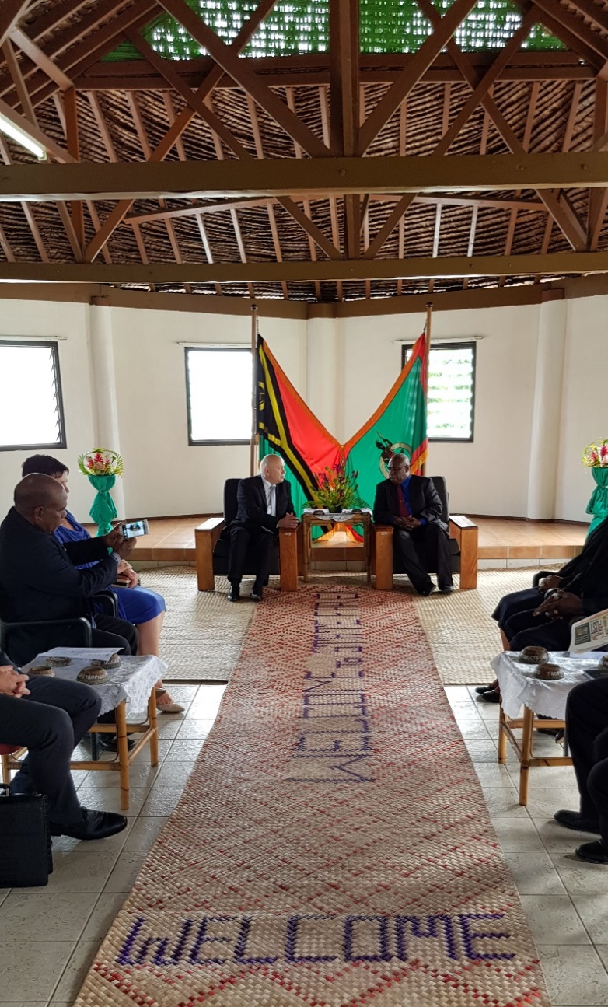
В международной дипломатической практике нередки случаи, когда один посол назначается одновременно в несколько государств. При этом, как правило, государство учреждает посольство лишь в стра­не, где посол находится постоянно.
В странах, где он аккредитован по совместительству, иногда открываются небольшие по штату пред­ставительства во главе с временным поверенным в делах, но чаще вообще не создается каких-либо представительств.
Время от времени посол совершает поездки в страны своей аккредитации, участвует в мероприятиях, которые организуются для дипломатического кор­пуса, встречается с официальными лицами.
Посол РФ в Австралии и по совместительству в небольшом островном государстве Вануату Г.С. Логвинов вручил верительные грамоты Президенту Республики Вануату О.Т.Мойзесу

Slide 26
Классификация визитов
Принятые в России виды визитов в целом соответствуют мировой практике:
официальный
деловой (рабочий)
неофициальный
визит проездом
В классификации визитов могут существовать различия, определяемые особенностями страны.
Главное - каждому из иностранных представителей одинакового уровня должен быть обеспечен равноценный протокольный прием вне зависимости от политических и иных соображений

Slide 27
Официальный визит
В программу закладываются, как правило:
Официальному визиту (высший уровень визитов) присущи большая политическая значимость и особая торжественность.
Он сопровождается оказанием церемониальных почестей при встрече и проводах высоких гостей, проведении других предусмотренных программой пребывания мероприятий, соответствующих протокольной практике.
церемониальные мероприятия, связанные с посещением памятных мест и возложением венков к ним;
официальные обед (завтрак),
посещение театра (по желанию);
встречи с представителями общественности;
нередко визит в парламент

Slide 28
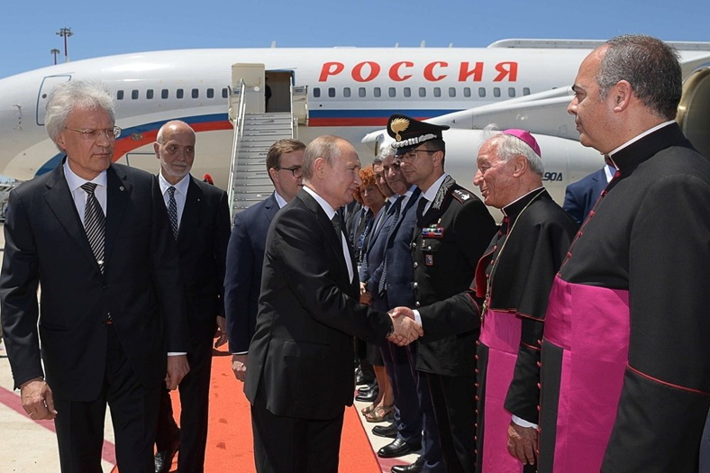
Особое место среди официальных визитов принадлежит визитам главы государства или возглавляемой им делегации.
Подобающие таким визитам почести начинают оказываться с момента встречи на границе или в другом первом пункте прибытия в государство (когда визит начинается не со столицы).
Для встречи
направляется официальный
представитель (представители) центральной власти;
участвуют также руководители
местных (провинциальных) органов власти.
специально выезжает аккредитованный
в принимающей стране посол страны гостя.
На месте встречи поднимаются
государственные флаги двух стран.

Slide 29
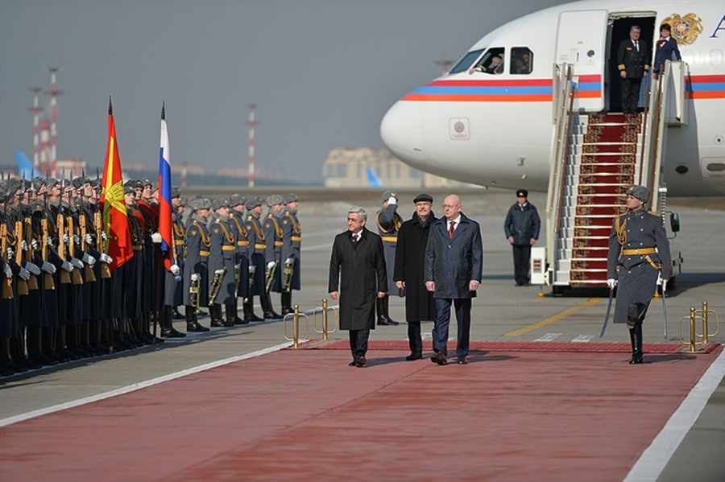
Церемониал встречи в столице носит особо торжественный характер.
На аэродроме поднимаются государственные флаги, вывешиваются приветственные транспаранты.
Выстраивается почетный караул из состава вооруженных сил в парадной форме, с воинскими знаменами и оркестром.
На встречу прибывают руководитель
страны (иногда — второе лицо в государстве),
другие официальные лица, посол страны гостя,
персонал посольства.
Послом может быть приглашена часть
граждан, проживающих в столице.
Во встрече участвуют также местные и
иностранные корреспонденты.

Slide 30
В соответствии с российским протоколом участие дипкорпуса в церемонии не предусматривается. Однако посольство страны гостя по согласованию с департаментом Протокола МИД РФ может пригласить некоторых иностранных послов, аккредитованных в Москве.
Существуют страны, в которых дипкорпусу предписывается участие во встречах глав государств.
У трапа высокого гостя встречают руководитель страны с супругой (если гость прибывает с супругой), посол страны гостя, начальник протокольной службы.
Первыми из самолета выходят высокий гость и его супруга, затем сопровождающие лица.
Руководитель протокола представляет встречающих;
гость — главных сопровождающих его лиц.
Во многих странах принято супруге гостя преподносить букет цветов.

Slide 31
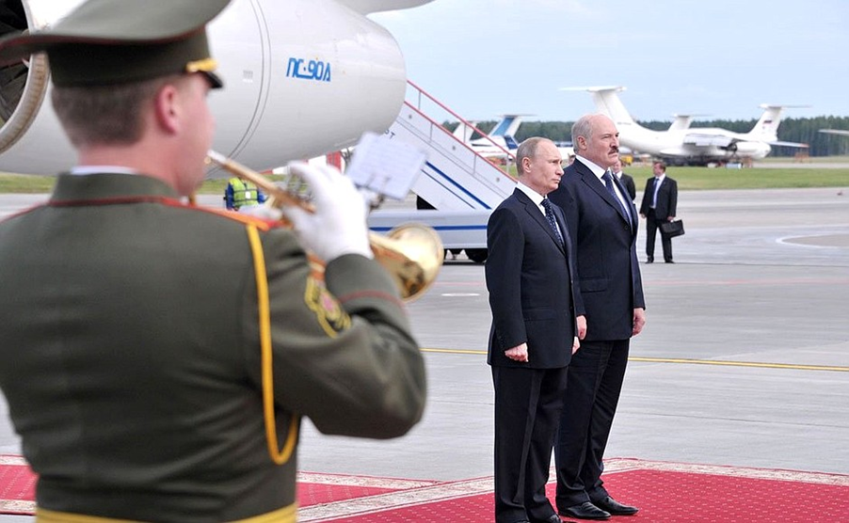
После взаимных приветствий высокий гость и главный встречающий приглашаются пройти к почетному караулу, на специально отведенное место.
Оркестр играет встречный марш.
После принятия рапорта начальника почетного
караула исполняются государственные гимны
страны гостя и принимающей страны.
Гость и главный встречающий проходят вдоль
строя, гость останавливается перед знаменем
и поклоном приветствует его.
После обхода караула происходит представление гостю официальных встречающих лиц.
Высокий гость возвращается к центральному сектору и занимает место, обозначенное ковром (иногда
поднимается на специальный подиум);
почетный караул проходит торжественным маршем.

Slide 32
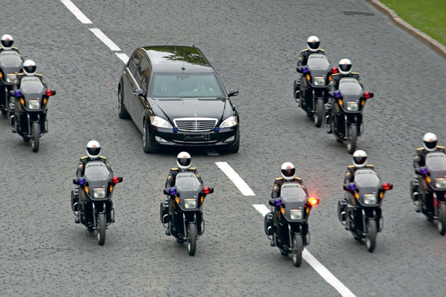
С аэродрома высокий гость в автомашине, сопровождаемой эскортом мотоциклистов, отправляется в отведенную ему резиденцию.
На улицах города по пути следования в соответствии с принятыми в той или иной стране протокольными нормами
поднимаются флаги страны гостя и принимающего государства,
вывешиваются приветственные транспаранты на двух языках.
В соответствии с российским протоколом завершение официальной церемонии встречи происходит в Кремле.
Гость проходит в Георгиевский зал Большого Кремлевского дворца, где его приветствуют Президент РФ с супругой (если гость прибыл в Россию с супругой). После взаимных приветствий и краткой беседы гость прощается и в сопровождении директора департамента Протокола МИД РФ направляется в отведенную ему резиденцию в Кремле.

Slide 33
В соответствии с протоколом США главу государства в аэропорту американский президент также не встречает.
Торжественная церемония (с почетным караулом и исполнением гимнов) происходит в тот же, а иногда и на следующий день на лужайке перед Белым домом.
В Японии основные почести высокому гостю из-за рубежа отдаются в императорском дворце «Акасака».
По-особому празднично организуются встречи глав государств во многих африканских странах: в дополнение к традиционным описанным выше атрибутам в ритуал включаются выступления фольклорных групп, исполняющих в колоритных национальных костюмах под гром тамтамов яркие африканские танцы

Slide 34
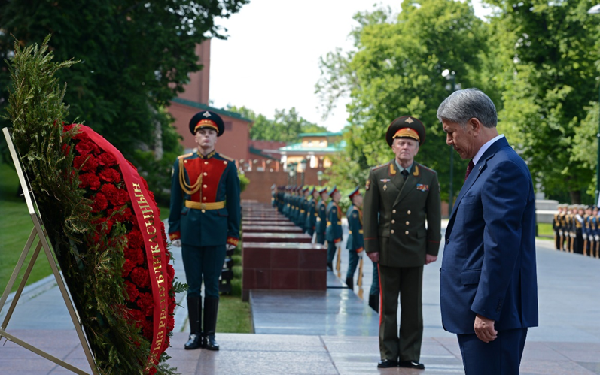
В программу пребывания делегаций на высшем уровне включается посещение национальных святынь, возложение венков к ним.
В Индии, например, таковыми являются место кремации Махатмы Ганди, Дом-музей Д.Неру и мемориал И.Ганди.
Во Франции — могила Неизвестного солдата у
Триумфальной арки.
На Кубе — монумент национальному герою Хосе Марти.
В России официальным местом возложения венков
иностранными делегациями является могила
Неизвестного солдата у Кремлевской стены —
символ героизма нашего народа в годы Великой
Отечественной войны.
В каждой стране разработан и утвержден подробный порядок посещения национальных памятников.
Оно происходит до других мероприятий, одним из первых; гостей иногда сопровождают военные (как правило, при возложении венков к могилам Неизвестного солдата).

Slide 35
Центральное место в программах официальных визитов главы государства отводится их деловой части, включающей
проведение встреч и переговоров с руководством посещаемой страны,
подписание соглашений, совместных коммюнике и других документов,
весьма нередко в современной практике — совместные пресс-конференции по итогам визита.
К деловой части также относятся
возможные встречи и беседы сопровождающих высокого гостя официальных должностных лиц (министр иностранных дел, министр финансов и др.) со своими коллегами,
возможные односторонние пресс-конференции, интервью представителям печати, выступления по телевидению и радио
иногда во время визита высокому гостю вручаются национальные награды

Slide 36
Официальный визит главы правительства, строящийся в целом по той же схеме, что и визит главы государства, имеет вместе с тем ряд отличий:
при встрече (проводах) выстраивается почетный караул одного (а не трех) рода войск;
не проводится церемония представления глав дипломатических представительств;
во встречах (проводах) и протокольных мероприятиях принимает участие руководитель правительства страны-хозяйки.
главе государства наносится, как правило, визит.
Свои особенности имеет визит министра иностранных дел:
церемониал встречи (проводов) ограничивается поднятием государственных флагов (почетный караул не выстраивается, гимны не исполняются);
без почетного караула и исполнения гимнов проходит возложение венков к национальным святыням (выстраиваются часовые из состава почетного караула, исполняется траурная музыка — в звукозаписи).

Slide 37
Деловой (рабочий) визит осуществляется главой государства, правительства, министром, иным государственным деятелем или делегацией и имеет целью:
проведение консультаций,
участие в международных совещаниях и конференциях, в празднествах,
подписание ранее согласованных договоров и других документов.
В ходе таких непродолжительных по времени визитов гораздо меньшее
внимание уделяется церемониалу: не предусматриваются, как правило,
официальное посещение театра, возложение венков, поездка по стране,
проводится одно (со стороны хозяев) протокольное мероприятие.

Slide 38
Под неофициальными визитами понимаются приезды зарубежных государственных деятелей по частным делам, в качестве гостя посла своей страны или туристом, а также на отдых или лечение. При осуществлении такого рода визитов официальные протокольные мероприятия не предусматриваются.
Своеобразной разновидностью неофициальных визитов можно считать визиты проездом (транзитом), представляющие собой краткое пребывание в стране какой-либо официальной делегации или высоких гостей, следующих транзитом в страну назначения или воз-вращающихся на родину.
Местом пребывания таких делегаций или лиц далеко не всегда является столица государства. В соответствующих пунктах им оказываются знаки внимания, но церемониальная сторона сведена к минимуму.
Иногда во взаимных интересах и по предварительной договоренности во время пребывания гостей проездом могут быть организованы отдельные встречи и беседы (в том числе и в аэропорту).

Slide 39
Организация и проведение международных конференций (совещаний) имеет немало протокольной специфики.
Большое значение придается прежде всего выбору места форума; принимаются во внимание соображения как политического, так и организационно-технического плана (наличие необходимых помещений и их оснащенность, гостиничные и прочие удобства, климат и др.).
Всегда учитываются соображения безопасности.
С учетом всех этих факторов местом проведения большинства международных конференций становятся нейтральные Швейцария и Австрия.
Иногда при проведении двусторонних встреч определенный смысл из престижных соображений придается равноудаленности места встречи от столиц соответствующих государств, чтобы их руководители преодолевали примерно одинаковое расстояние.
Во встрече иностранных делегаций (руководителей делегаций) участвуют представители страны-хозяйки, а также глава соответствующего дипломатического представительства.
На месте встречи
поднимаются государственные флаги двух стран;
гимны, как правило, не исполняются.

Slide 40
До приезда иностранной делегации принимающая сторона должна разработать две программы ее пребывания: общую (для гостей) и подробную.
Общая программа включает в себя вопросы
встречи делегации;
деловой части (переговоры, встречи, беседы);
приемов;
культурных мероприятий;
поездок по стране;
проводов делегаций.
В подробной программе отражаются все организационные моменты, связанные с приемом иностранной делегации:
персональный состав встречающих;
участие представителей прессы, радио, телевидения;
преподнесение цветов;
приветственные речи;
обеспечение транспортом;
размещение в гостинице и т д.
Каждый пункт подробной программы требует детальной проработки с обязательным указанием ответственных исполнителей.
При составлении программы внимание принимающей организации должно быть сосредоточено на основной цели визита делегации (переговоры, беседы и т. п.). Самое главное в программе — это ее сбалансированность. С одной стороны, она должна удовлетворять профессиональным интересам членов делегации, а с другой — носить и общеобразовательный характер.

Slide 41
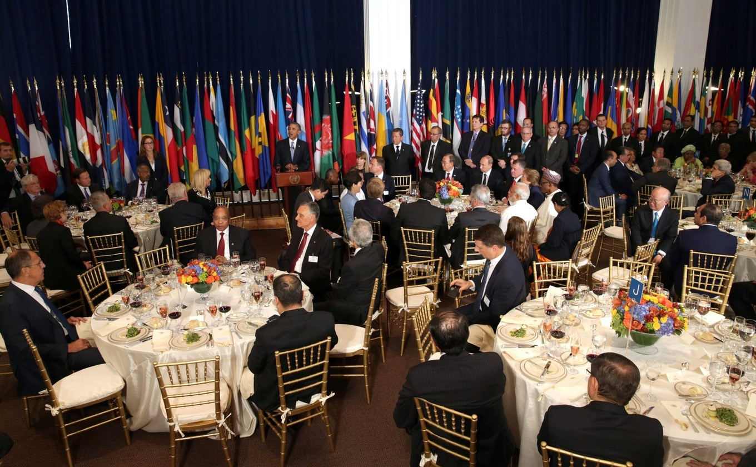
Прием — одна из общепринятых и наиболее распространенных форм международной деятельности, обеспечивающая по какому-либо поводу встречу представителей иностранных государств и всегда имеющая в силу этого политический характер.
Такого рода мероприятия являются:
важнейшим каналом установления, поддержания и углубления контактов между дипломатическими представительствами и официальными властями стран их пребывания,
развития связей со средствами массовой информации, общественными, научно-культурными, деловыми и другими кругами.

Slide 42
Приемы проводятся в ознаменование важных событий:
национальных праздников
юбилейных дат
годовщин подписания договоров
по случаю пребывания и стране официальных делегаций и отдельных высоких гостей
в связи с подписанием крупных двусторонних или многосторонних документов
а также в порядке повседневной деятельности ведомств иностранных дел и дипломатических представительств.
В практике именно последние являются наиболее распространенными. Немногочисленные по количеству приглашенных лиц, такие приемы представляют собой удобную возможность для обмена мнениями, разъяснения внешней и внутренней политики своей страны и т.д.

Slide 43
Практика организации и проведении приемов в Российской Федерации, обладая некоторым своеобразием, в целом совпадает с международной.
В российском протоколе, как это имеет место и в других
странах, приемы подразделяются на
дневные и вечерние
с рассадкой за столом и без рассадки
К дневным относятся приемы типа
«бокал шампанского»
«бокал вина»
завтрак

Slide 44
Виды приемов
«Бокал шампанского» как вид приема находит достаточно широкое распространение в дипломатической практике.
Он начинается, как правило, в 12 и заканчивается к 13 часам.
Устраивается
в связи с национальным праздником,
в честь делегации,
по случаю вручения послом верительных грамот,
окончательного отъезда посла,
открытия выставки, фестиваля и т. п.
Во время такого приема подается шампанское, но возможна подача вина, соков, других напитков. Подача закуски не обязательна, но не является ошибкой. Этот вид приема очень удобен, так как занимает меньше времени на его проведение и на подготовку. Но он и менее почетен, чем другие виды приемов.
Прием проходит стоя. Одежда — повседневный костюм.
Аналогичен прием типа «бокал вина».

Slide 45
Завтрак (ланч) устраивается в промежутке между 12 и 15 часами. Оптимальное время начала — 12.30 или 13.00.
Меню составляется с учетом существующих в стране традиций и обычаев и состоит из одного-двух блюд холодной закуски, одного горячего рыбного блюда, одного горячего мясного блюда и десерта.
В некоторых странах меню завтрака ограничивается одной закуской, одним горячим блюдом (большей частью мясным) и десертом.
После того как все гости поели, хозяин и хозяйка первыми встают из-за стола и предлагают перейти в другой зал, где подаются кофе или чай.
Продолжительность завтрака — 1–1,5 часа (примерно 45–60 минут за столом и 15–30 минут за кофе или чаем).
Инициатива ухода с завтрака — за главным гостем. Форма одежды гостей на завтраке — повседневный костюм, если этот вопрос специально не оговорен в приглашении.
В российской протокольной практике завтрак — один из наиболее распространенных видов дипломатических приемов.
Он устраивается
по случаю приезда и отъезда послов,
годовщины договоров и юбилейных дат,
в честь прибытия высоких гостей,
периодически в порядке поддержания контактов МИД РФ с иностранными дипломатическими представительствами в Москве.

Slide 46
Вечерние приемы также бывают нескольких типов
Прием типа «Коктейль» начинается между 17–18 часами;
его продолжительность 2 часа; проходит стоя.
На приглашении указывается время начала и окончания приема (17.00–19.00, 18.00–20.00).
Гости могут приходить и уходить в любой час указанного времени. Нормальным считается пребывание на приеме до 1,5 часов.
Первые гости собираются в течение 15–30 минут. Приход на прием вовремя и уход с него в конце принято считать выражением особого уважения к хозяевам. Позднее прибытие и ранний уход (без уважительных причин) может быть истолкован как намерение сознательно подчеркнуть натянутое отношение с устроителями приема.
Грубым нарушением этикета считается прибытие на прием дипломатов, сотрудников представительств, фирм и т. д. позже своего руководства.
Разъезд гостей происходит в обратном порядке: первыми уезжают руководство диппредставительств, фирм и т. д., а за ним в порядке старшинства остальные сотрудники этих организаций.

Slide 47
Хозяин и хозяйка, стоя у входа, встречают и провожают гостей.
Если прием устраивается для ограниченного круга гостей, то — хозяйка и хозяин
менее связаны; они не только встречают и провожают гостей, но могут большую
часть времени провести беседуя с гостями.
Подают налитые в бокалы коктейли. Их и иные (по желанию) напитки разносят официанты.
Иногда устраивается бар-буфет со спиртными напитками.
На коктейльном столе нет, как правило, ни тарелок, ни вилок, есть только деревянные или пластмассовые палочки (убираются после разового употребления). Могут быть и мини-вилочки, с помощью которых берут маленькие закусочные бутерброды — канапе (и фрукты из коктейля).
В качестве закуски подаются канапе с кремами, паштетами, рыбой, мясом; соленые мини-пирожные, печенья.
Возможна подача и некоторых горячих блюд (жульенов, маленьких сосисок и др.) для употребления в пищу которых также не требуются ножи.

Slide 48
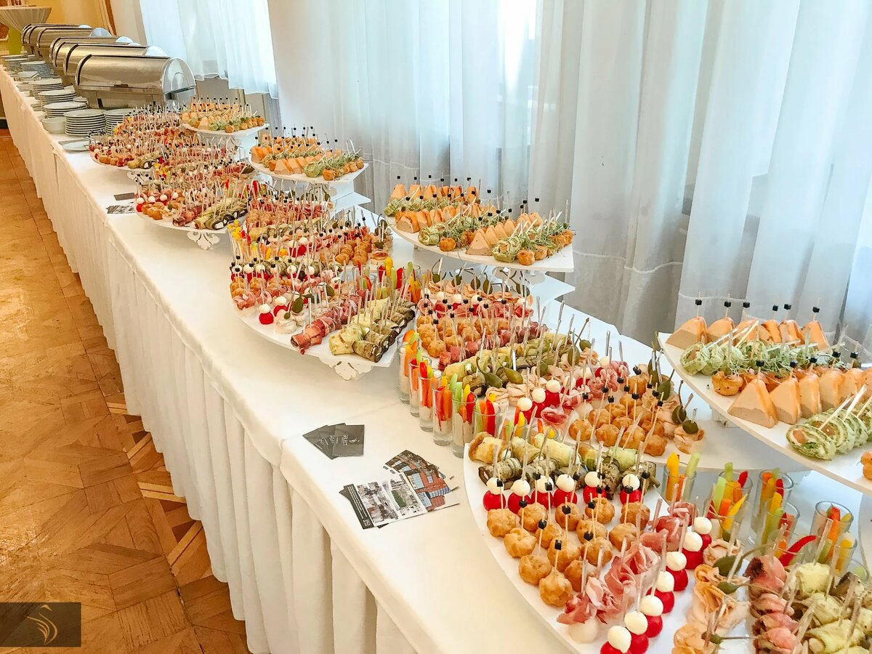
Главное отличие приема «а ля фуршет» в том, что подастся больше напитков и закусок (на практике нередко оба вида приемов совмещаются, и разница между ними постепенно стирается),
причем вся еда, включая горячие блюда, выкладывается на столах, и гости, как правило, обслуживают себя сами.
Столы, накрытые скатертью (почти до пола), должны быть несколько выше обычного уровня, чтобы было удобно есть стоя. Располагаются они вдоль стен с небольшими промежутками для обслуживающего персонала, а центр зала полностью отдается в распоряжение гостей.
Рюмки, бокалы и стаканы выставляются рядами или треугольниками.
Форма одежды — повседневная; однако торжественность приема может быть подчеркнута указанием в приглашении на особую одежду (смокинг и т. п.).

Slide 49

Обед считается наиболее почетным видом приема. Обычное время его начала — 20, 20.30 или 21 час; не является нарушением протокола приглашение на обед и на 19.30.
Меню в зависимости от местных традиций — одна-две холодные закуски, суп, одно горячее рыбное блюдо, одно горячее мясное блюдо, десерт. После обеда в гостиной подаются кофе или чай. Вина — такие же, как и на завтраке. Перед обедом гостям предлагается аперитив: водка, виски, джин, вино, соки. Обед длится обычно 2–3 часа (иногда дольше), при этом за столом — примерно час, остальное время — в гостиных.
Форма одежды — темный костюм, смокинг или фрак, в зависимости от конкретного случая и указания в приглашении; для женщин — вечернее платье.
Парадная одежда требует соблюдения некоторых общих правил.
К фраку полагаются: белый бабочкой галстук, накрахмаленная манишка, стоячий
воротничок с загнутыми углами, белый пикейный жилет, черные лакированные
туфли. На фрачной жилетке три пуговицы, которые всегда должны быть застегнуты.
В нагрудном кармане — белый носовой платок в том случае, если на груди не
прикреплены ордена. С фраком не носят наручные часы
(только карманные на цепочке).
К смокингу полагается тугая крахмальная манишка, стоячий воротничок с загнутыми
углами, черный галстук-бабочка, лакированные туфли, черный жилет.

Slide 50
К вечерним приемам относится «чай», устраиваемый между 16 и18 часами,
как правило, для женщин (во многих странах не возбраняется и другое время).
Обычно накрывается один или несколько столов с учетом количества
приглашенных.
Подаются, помимо чая конфеты, печенье, фрукты, соки, минеральная вода,
иногда сухое вино.
Не исключаются канапе. Во время приема типа «чай» может быть для
желающих подан кофе.
Ужин начинается в 21 час и позднее; в этом и состоит только его отличие от обеда. Меню же ужина и напитки, форма одежды — такие, как на обеде.
Во многих странах является традицией приглашение «на чай» супругой министра иностранных дел супруг послов, других женщин, играющих заметную роль в обществе. Такая форма используется и при нанесении прощальных визитов супругами глав дипломатических представительств супруге министра иностранных дел.
Широко практикуют приемы типа «чай» супруги глав дипломатических представительств в стране их пребывания.

Slide 51
Некоторые правила этикета, советы и рекомендации
Не дотрагивайся до собеседника с целью привлечь его внимание.
Не разговаривай в обществе о делах, касающихся лишь тебя и твоего собеседника, или о вещах, понятных только вам двоим.
Не шепчи. Если хочешь сказать то, чего нельзя говорить вслух, оставь до более подходящего случая.
Не рассказывай о себе и о своих делах. Не говори о своих болезнях, неудачах и т. д.
Не пытайся всецело завладеть разговором.
Не веди разговора о людях, которых присутствующие не знают.
Не прерывай собеседника.
Не вступай в споры по пустякам.
Не ищи случая сострить.
Не рассказывай старых историй, шуток и анекдотов.
Не бравируй тем, что ты хорошо разбираешься в искусстве или в технике.
Не отказывайся спеть, сыграть на музыкальном инструменте или рассказать что-нибудь, если тебя просят и ты действительно можешь это сделать.

